Slide 1

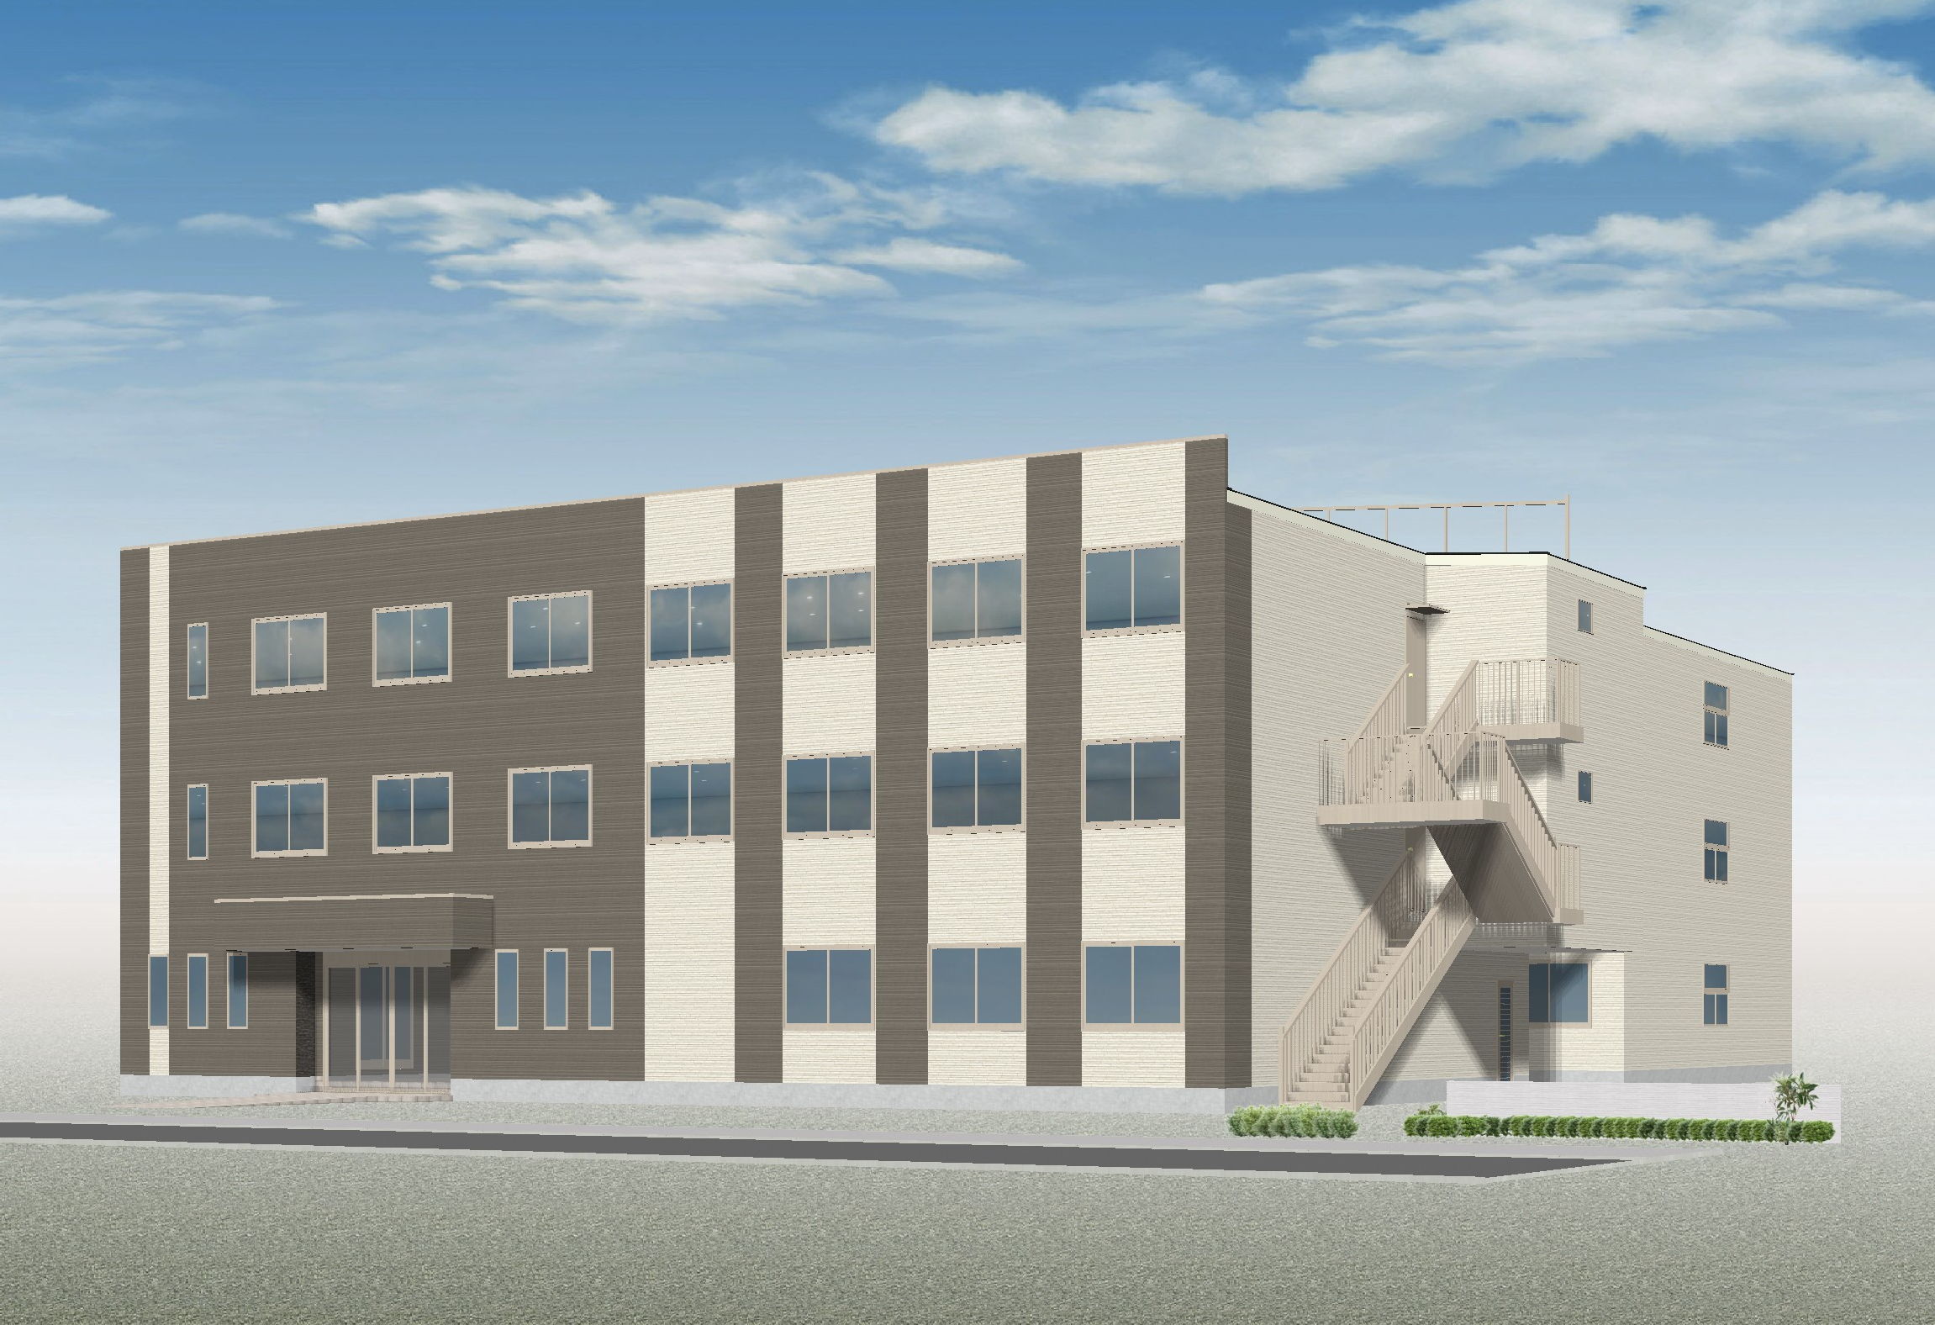
ロゴ
施設名
２４時間３６５日 提携先医療機関と連携し切れ目のない医療サービスを提供
２４時間看護体制
理学療法士日中配置
※写真はイメージフォトです
入居者募集中
入居者募集中
こんな方にご入居いただけます
・要介護認定1〜5の方 ・生活保護を受給されている方
・身元引受人がいない方 ・保証人がいない方
・60歳未満で障がい認定をお持ちの方
施設の特徴
■介護者様専用フロア
■難病者様専門フロア
・ガン末期患者様専門ルームあり
・気管切開患者様受け入れ可
・神経難病患者様リハビリ可
インスタ

Slide 2

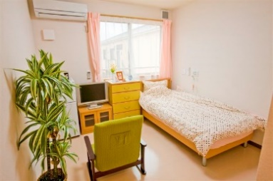

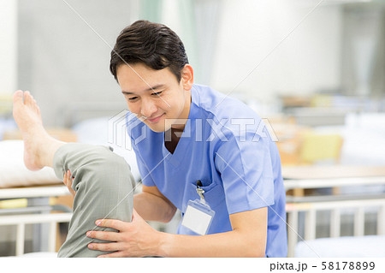
介護フロア
要介護１～５、障がい者認定の方が安心して暮らせるフロアです
ホスピスフロア看護24
●ガン末期患者様専門ルーム（５室）
家具家電生活消耗品付きで引っ越す手間がなくご入居が可能
※オムツなどは除外
●気管切開患者様
看護士が痰吸引を行い安心・安全な暮らしを実現
●神経難病患者様
理学療法士が個別リハプログラムを考案し、毎日リハビリを受けられる

Slide 3

入居一時金０円
 | 介護 | 難病
家賃 | 38000 | 38000
管理者 | 30000 | 15000
小計 | 68000 | 53000
その他費用
※実食分の食費４４，０００円（税込）※30日計算 ※生活消耗品（オムツ、手袋等）
※寝具代2,200円/月 ※医療、介護保険サービスは別途契約で負担金が必要
■POINT
※電気代は管理費に含んでおります。
サービス内容の詳細
●管理費
・建物内の共用部分の電気代及び清掃管理費
・建物内の共用部分の消耗品代
・入浴後、レクリエーション時のおやつ代
低価格で日々の生活をより豊かに
住まいる事業部が様々なイベントを用意
ななゆめリハ喫茶
週に１回開店する喫茶店はリハビリをすることでご利用いただ
ける料金体制となっております
MENU 料金
アイスコーヒー ・ゆびまわし体操 ３セットクリア
ミルクティー ・歌って叩こう １曲クリア
おやつ ・間違えないで上げよう赤白棒 １０回連続
コーヒーセット ・後出しじゃんけんで負けてね １０回連続
毎日行われる多彩なレクリエーション
・誕生日会 ・クリスマス会 ・映画観賞会
訪問販売
定期的に来ていただき自分の好きなものを購入いただきます

Slide 4
難病患者様への想い
写真
私も祖父をガンで亡くしました。当時、私は小学生で遠方にいる祖父母を何も手伝うことができず、祖母が病院に通院しているのを「大変そうだなぁ」と、見ているだけでした。ある日突然、母が電話で祖母に呼び出され病院へ家族で急いで向かいました。人の死を見たのが初めてで同様しながらも祖父に話しかけ最後は「ありがとう」と、伝えれました。祖母は泣きながら祖父にずっと話しかけていたのを今でも覚えています。
■有料老人ホームの事業は素晴らしい事業
有料老人ホームという事業は責任も重いですが本当に素晴らしい事業だと思っています。せっかくこの素晴らしい事業をするのであれば難病で困られている方たちに喜ばれる施設を創りたいと考え「低価格」で「安心できる医療体制」で誰もが入居できる施設にしたいと思い事業開始を決断しました。
地域に不足している医療と介護の創造をし地域社会に必要な資源となりたいです。
会社名 代表者名
施設理念
住み慣れたご自宅で夢のある暮らしをいつまで。
「ゆめ」を「かなえ～る（Yell）」サービスをご提供いたします。
写真
写真
写真
写真
写真
写真
MAP
会社ロゴ
入居、採用のご相談はお電話ください
●

Slide 5
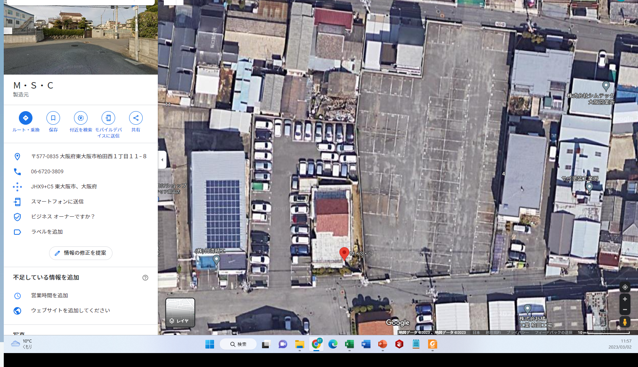
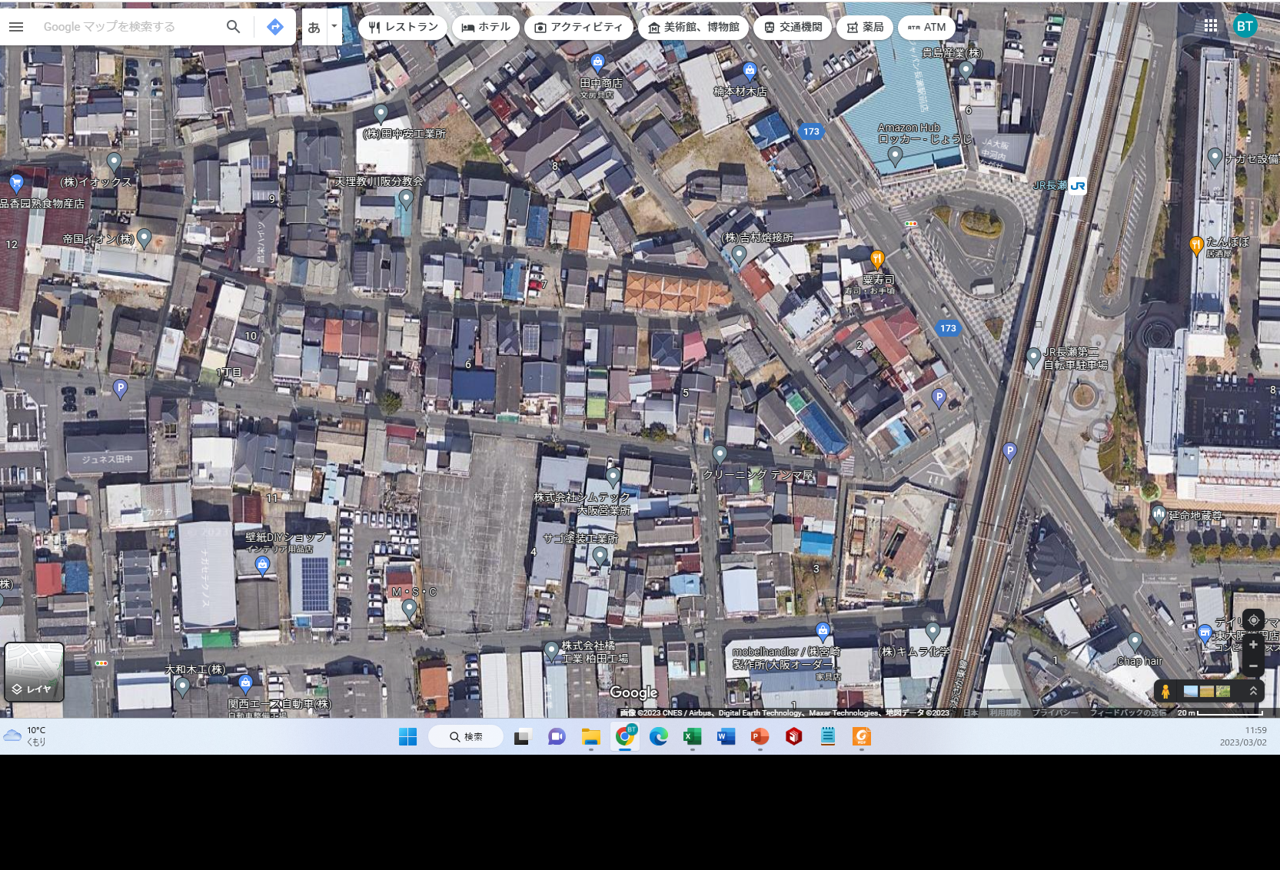
情報をもとにマップを作製お願いします。工業地域で少し分かりづらい地域です。
計画地
ＪR長瀬駅 おおさか東線
最寄り駅（徒歩４分）
計画地

